Slide 1

INHERITANCE
(PEWARISAN)
OBJECT ORIENTED PRPGRAMMING (OOP)
http://www.free-powerpoint-templates-design.com

Slide 2
Pokok Bahasan Perkuliahan
01
Konsep Dasar Inheritance (Pewarisan)
02
Pendeklarasian Inheritance
03
Single dan Multilevel Inheritance
04
Access Control
05
Konstruktor Pada Inheritance
Super Keyword

Slide 3
Section Break
Ngopilah sambil belajar, agar levelmu makin berkelas

Slide 4
Welcome!!
JANGAN TAKUT SALAH DALAM BELAJAR, EINSTEIN AJA PERNAH SALAH NGITUNG. YANG PENTING TERUS BELAJAR

Slide 5
Konsep Dasar Inheritance
Inheritance (Pewarisan) merupakan salah satu konsep dasar OOP yang mengadopsi dunia riil, dimana suatu entitas/obyek dapat mempunyai entitas/obyek turunan.
Inheritance merupakan sebuah mekanisme yang memungkinkan pembuatan kelas baru (child class) berdasarkan kelas yang sudah ada (parent class).
Berdasarkan konsep inheritance yang demikian, maka sebuah class dapat mempunyai class turunan. Analoginya mirip dengan hubungan antara orang tua dan anak, di mana anak mewarisi sifat-sifat dari orang tuanya
Inheritance mempunyai manfaat reusabilitas kode, pemeliharaan kode yang lebih mudah dan polimorfisme (menjadi banyak bentuk).

Slide 6
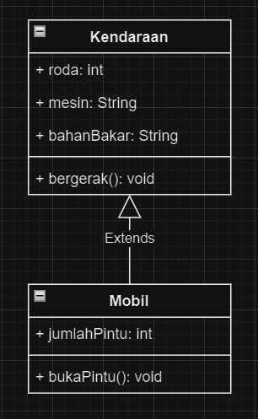
Konsep Dasar Inheritance
Suatu class yang mempunyai class turunan dinamakan parent class, superclass atau base class.
Parent class merupakan class yang menjadi dasar untuk pembetukan class lain.
Sedangkan class turunan itu sendiri seringkali disebut subclass atau child class.
Suatu subclass dapat mewarisi apa-apa yang dipunyai oleh parent class-nya.
Hubungan child and parent class adalah "is a“. Child class "is a" parent class. Contoh: Mobil "is a" Kendaraan
Contoh konkret adalah analogi kendaraan bermotor;
Kendaraan (parent class) dengan atribut: roda, mesin, bahanBakar, dan metoda: bergerak()
Mobil (child class) dengan atribut: jumlahPintu, dan metoda: bukaPintu()
Karena Mobil merupakan class extends dari Kendaraan maka class Mobil juga memiliki atribut dan metoda dari class Kendaraan

Slide 7
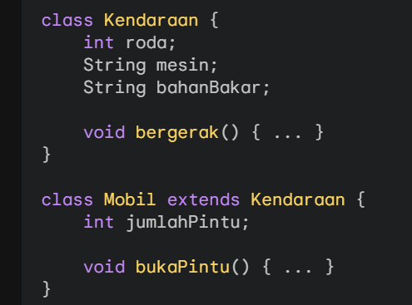
Konsep Dasar Inheritance

Slide 8
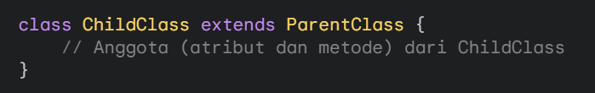
Pendeklarasian Inheritance
Syntax umum pendeklarasian inhiretance dalam Java adalah sebagai berikut
Jadi untuk membuat child class yang inheritance dari parent class adalah dengan menambahkan kata kunci extends setelah deklarasi nama child class, kemudian diikuti dengan nama parent class-nya
Kata kunci extends tersebut memberitahu kompiler Java bahwa kita ingin melakukan perluasan class
Kapan kita perlu menerapkan inheritance?
Kita baru perlu menerapkan inheritance pada saat dijumpai ada suatu class yang dapat diperluas dari class lain.

Slide 9
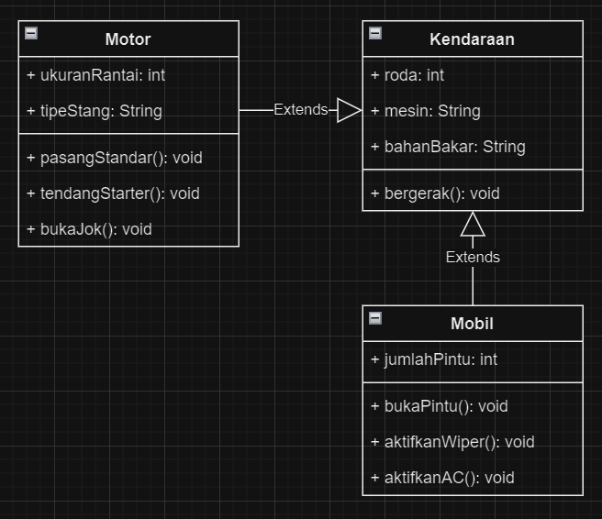
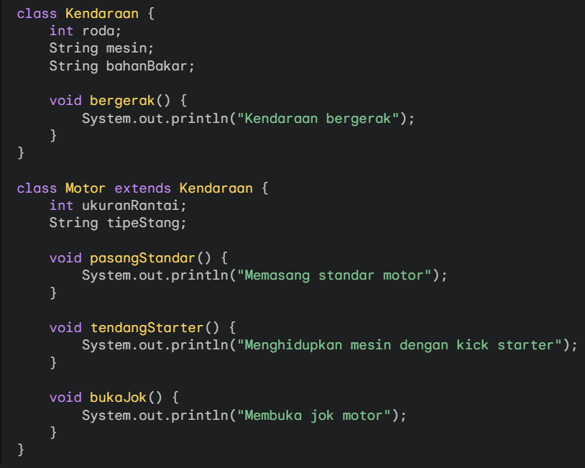
Pendeklarasian Inheritance

Slide 10
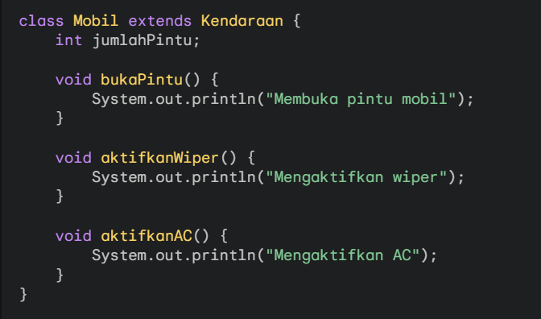
Pendeklarasian Inheritance

Slide 11
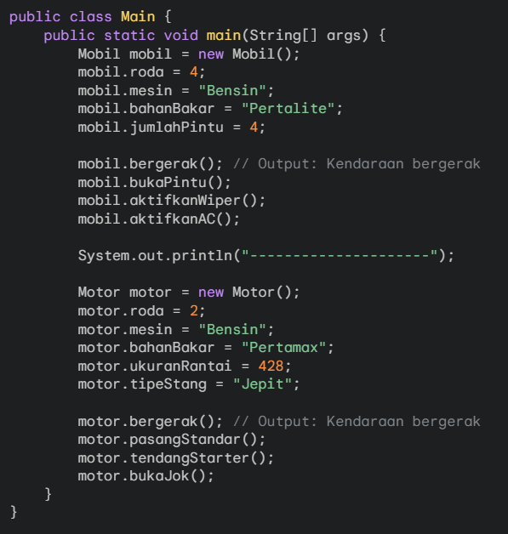
Pendeklarasian Inheritance

Slide 12
Pendeklarasian Inheritance
Kendaraan merupakan parent class atau superclass.
Memiliki atribut roda, mesin, dan bahanBakar.
Memiliki metode bergerak().
Implementasi metode bergerak() pada class Kendaraan bersifat umum. Kita dapat meng-override metode ini di class Mobil maupun Motor untuk memberikan perilaku yang lebih spesifik sesuai dengan jenis kendaraan. Override dan Overloading akan dibahas khusus pada pertemuan berikutnya.
Motor merupakan child class dari Kendaraan (mewarisi atribut dan metode dari Kendaraan).
Memiliki atribut tambahan ukuranRantai dan tipeStang.
Memiliki metode tambahan pasangStandar(), tendangStarter(), dan bukaJok().
Mobil merupakan child class dari Kendaraan (mewarisi atribut dan metode dari Kendaraan).
Memiliki atribut tambahan jumlahPintu.
Memiliki metode tambahan bukaPintu(), aktifkanWiper(), dan aktifkanAC().
Motor dan Mobil merupakan class perluasan (extends) dari class Kendaraan

Slide 13
Section Break
Ngopi itu seperti belajar, tidak hanya pahit tapi ada manisnya

Slide 14
Single Inheritance
Single inheritance adalah jenis pewarisan paling sederhana di mana sebuah subclass (kelas turunan) hanya mewarisi dari satu superclass (kelas induk) saja. Ini berarti subclass hanya memiliki satu parent class langsung.
Keuntungan Single Inheritance:
Sederhana dan mudah dipahami: Struktur pewarisan yang jelas dan mudah diikuti.
Mencegah ambiguitas: Tidak ada konflik pewarisan dari beberapa parent class.
Mudah diimplementasikan: Kode lebih mudah dikelola dan dipelihara.
Keterbatasan Single Inheritance:
Kurang fleksibel: Tidak memungkinkan pewarisan dari beberapa parent class sekaligus, sehingga membatasi kemampuan untuk menggabungkan fitur dari berbagai kelas.

Slide 15
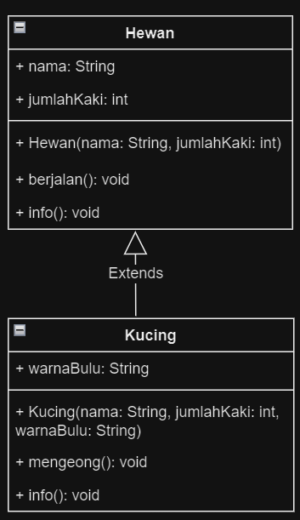
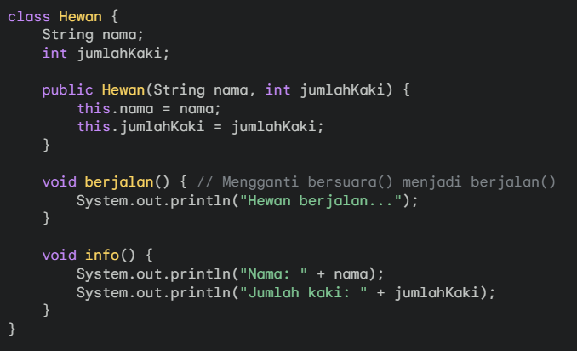
Single Inheritance

Slide 16
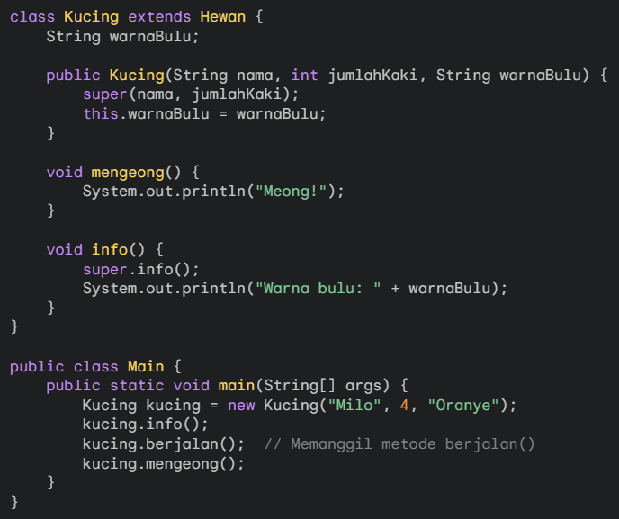
Single Inheritance

Slide 17
Multilevel Inheritance
Multilevel inheritance terjadi ketika sebuah subclass mewarisi dari subclass lain, yang pada akhirnya mewarisi dari superclass lain. Ini membentuk rantai pewarisan dengan beberapa tingkat.
Keuntungan Multilevel Inheritance:
Reusabilitas kode yang lebih baik: Memungkinkan penggunaan kembali kode dari beberapa tingkat pewarisan.
Hirarki yang lebih terstruktur: Menggambarkan hubungan antara kelas-kelas yang lebih kompleks dengan lebih baik.
Fleksibilitas: Memungkinkan pewarisan sifat-sifat dari beberapa kelas secara tidak langsung.
Keterbatasan Multilevel Inheritance:
Kompleksitas: Struktur pewarisan yang lebih kompleks dapat membuat kode lebih sulit dipahami dan dipelihara.
Potensi masalah performa: Rantai pewarisan yang panjang dapat mempengaruhi performa program

Slide 18
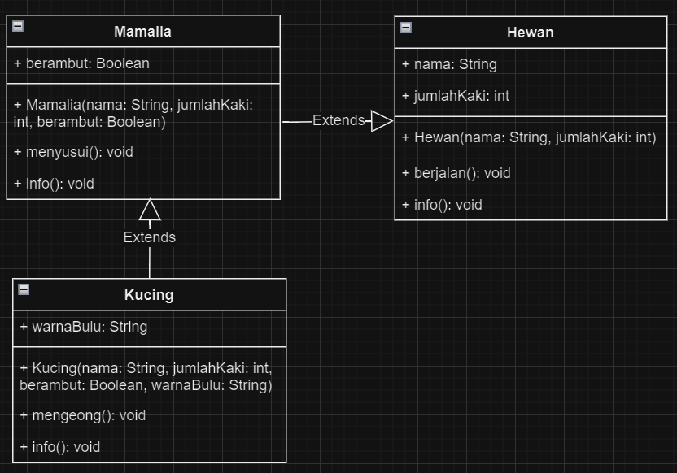
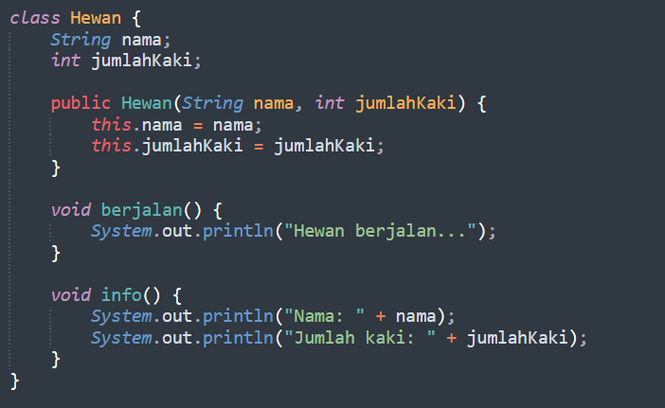
Multilevel Inheritance

Slide 19
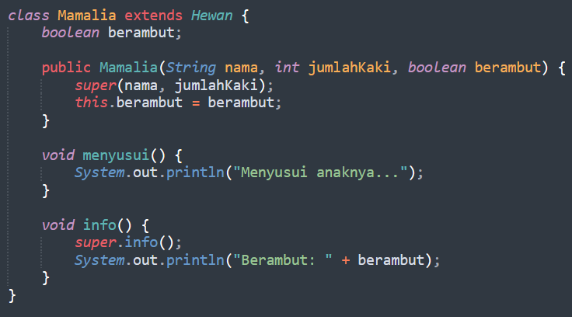
Single dan Multilevel Inheritance

Slide 20
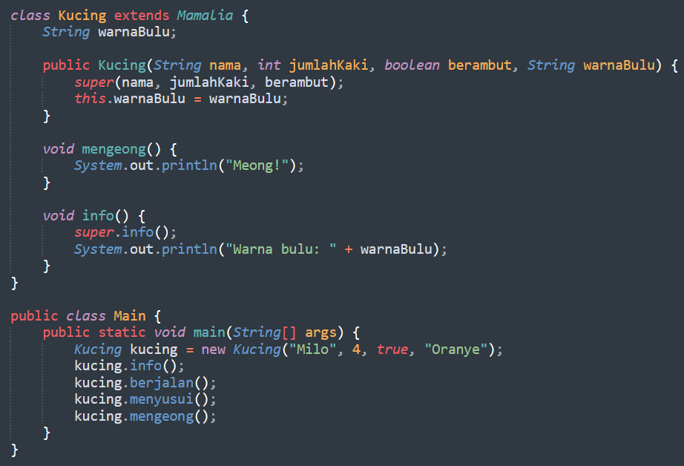
Multilevel Inheritance

Slide 21
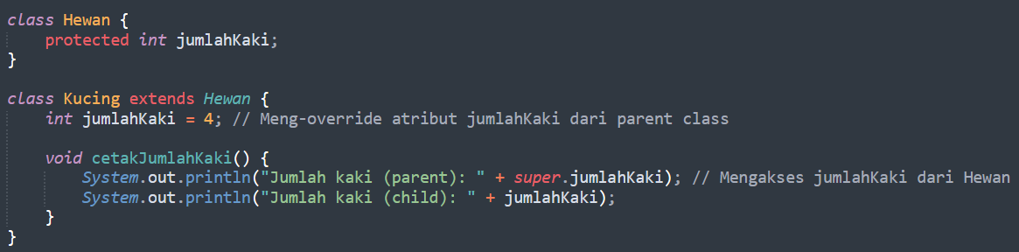
Keyword Super
Keyword super merupakan sebuah keyword khusus di Java yang digunakan untuk mereferensikan parent class (atau superclass) dari sebuah subclass.
Jembatan yang menghubungkan subclass dengan parent class-nya, yang memungkinkan subclass untuk mengakses anggota (atribut dan metode) yang diwarisi dari parent class
Kapan keyword super digunakan?
Mengakses atribut parent class. Ketika subclass memiliki atribut dengan nama yang sama dengan atribut di parent class, kita bisa menggunakan super untuk mengakses atribut dari parent class secara eksplisit.

Slide 22
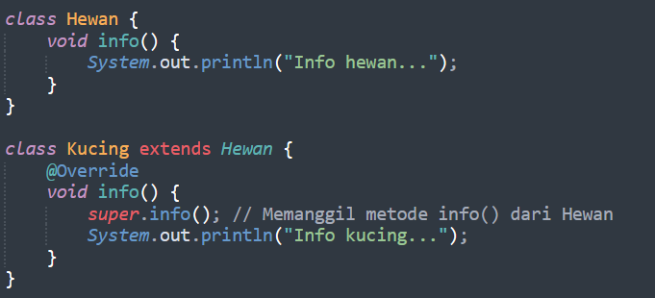
Keyword Super
Memanggil metode parent class. Kita bisa menggunakan super untuk memanggil metode dari parent class, terutama ketika Anda meng-override metode tersebut di subclass.

Slide 23
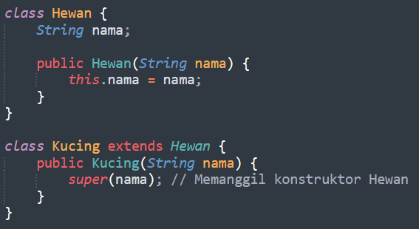
Keyword Super
Memanggil konstruktor parent class. Kita bisa menggunakan super() untuk memanggil konstruktor dari parent class, Ini harus menjadi pernyataan pertama dalam konstruktor subclass.

Slide 24
Keyword Super
Mengapa keyword super Penting?
Mengatasi konflik nama: Ketika subclass memiliki anggota (atribut ataupun metode) dengan nama yang sama dengan parent class, super membantu membedakan antara keduanya.
Menggunakan kembali kode: super memungkinkan subclass untuk memanfaatkan fungsionalitas yang sudah ada di parent class tanpa perlu menulis ulang kode.
Memperluas fungsionalitas: Subclass dapat meng-override metode parent class, tetapi tetap bisa memanggil implementasi asli dari parent class menggunakan super.

Slide 25
Section Break
Kopi emang pahit tapi bikin semangat, ayo lanjut belajarnya

Slide 26
Access Control
Untuk alasan keamanan dan privasi, kita perlu mengatur siapa saja yang boleh mengakses atribut dan metode sebuah class.
Pada pemrograman berorientasi objek (OOP), konsep ini disebut Access Control atau Pengendalian Akses.
Kita dapat mengatur akses ke atribut (data) dan metode (fungsi) dalam sebuah kelas, sehingga kelas lain atau bagian lain dari program tidak bisa sembarangan mengakses atau memodifikasi mereka
Java menyediakan beberapa tingkat Access Control untuk mengatur akses ke anggota class:
public: Seperti ruang tamu, dapat diakses oleh siapa saja, baik dari dalam kelas itu sendiri, kelas lain dalam package yang sama, maupun kelas di package lain.
protected: Seperti kamar keluarga, dapat diakses oleh kelas itu sendiri, kelas lain dalam package yang sama, dan subclass (kelas turunan) bahkan jika subclass berada di package yang berbeda.
private: Seperti kamar tidur pribadi, hanya dapat diakses dari dalam kelas itu sendiri. Kelas lain, bahkan subclass, tidak bisa mengaksesnya secara langsung.
(default/package-private): Seperti ruang makan, dapat diakses oleh kelas itu sendiri dan kelas lain dalam package yang sama, tetapi tidak oleh kelas di package lain, bahkan subclass.

Slide 27
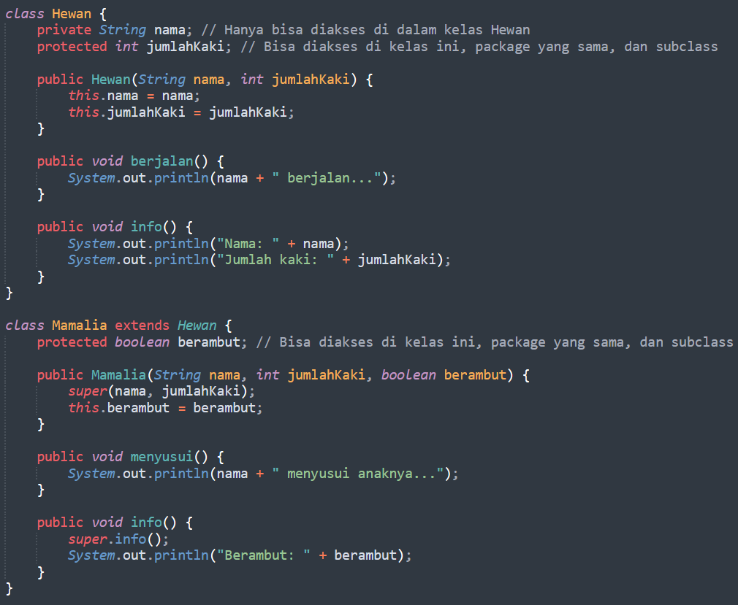
Access Control

Slide 28
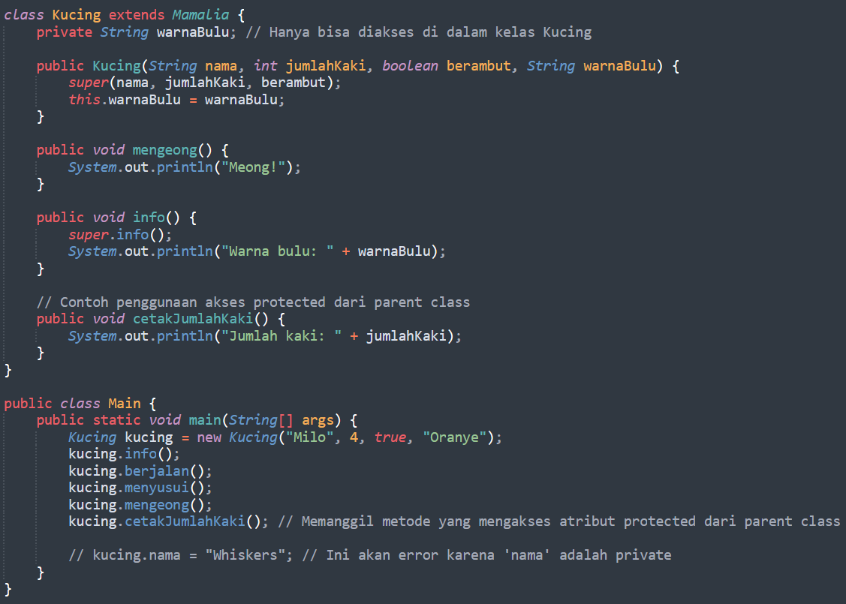
Access Control

Slide 29
Konstruktor Pada Inheritance
Konstruktor merupakan metode khusus dalam sebuah kelas yang dipanggil saat objek dari kelas tersebut dibuat (diinstansiasi).
Konstruktor memiliki nama yang sama dengan kelasnya dan tidak memiliki tipe kembalian
Fungsi utama konstruktor adalah menginisialisasi atribut-atribut objek agar memiliki nilai awal yang valid
Meskipun subclass mewarisi atribut dan metode dari superclass-nya, konstruktor tidak diwariskan. Ini berarti subclass tidak secara otomatis mendapatkan konstruktor dari superclass-nya.
Alasan mengapa Konstruktor Tidak Diwariskan:
Inisialisasi Objek yang Spesifik, dimana setiap kelas memiliki kebutuhan inisialisasi yang mungkin berbeda.
Fleksibilitas, dengan tidak mewariskan konstruktor, subclass memiliki fleksibilitas lebih besar untuk menentukan konstruktornya sendiri sesuai kebutuhannya.

Slide 30
Konstruktor Pada Inheritance
Meskipun konstruktor tidak diwariskan, subclass tetap perlu memastikan bahwa atribut-atribut yang diwarisi dari superclass, dapat diinisialisasi dengan benar. Hal ini dapat dilakukan dengan memanggil konstruktor superclass menggunakan keyword super() di dalam konstruktor subclass.
Jika subclass dan superclass memiliki konstruktor, maka kita harus memanggil konstruktor superclass pada baris pertama di dalam konstruktor subclass.
Jika subclass tidak secara eksplisit memanggil konstruktor superclass, compiler akan secara otomatis memasukkan panggilan ke konstruktor default superclass (jika ada).
Jika pada konstruktor subclass ditambahkan pemanggilan super() yang bertujuan memanggil konstruktor superclass, maka kompiler akan menjalankan constructor superclass terlebih dahulu

Slide 31
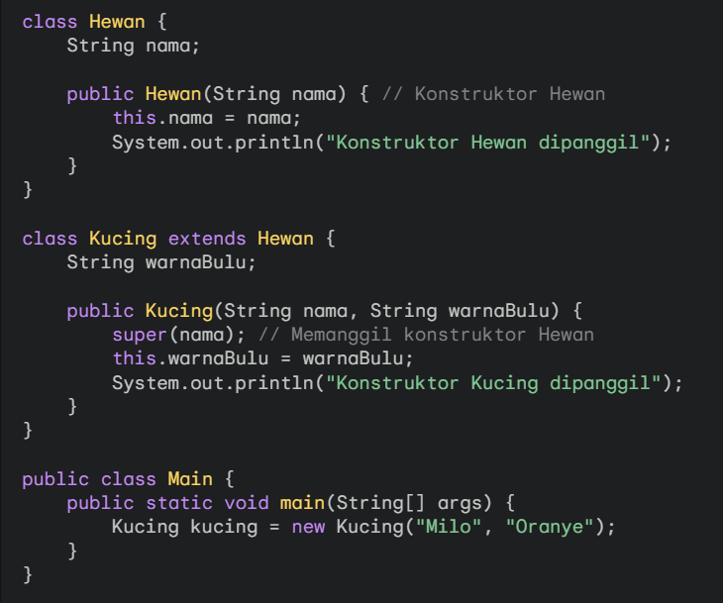
Konstruktor Pada Inheritance

Slide 32
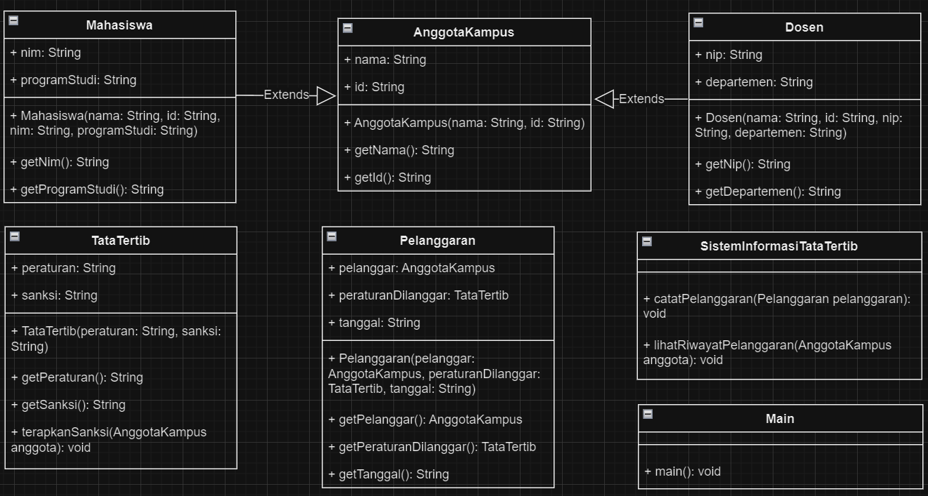
Soal Latihan
Buatlah program java tentang Sistem Informasi Tata Tertib Kampus berdasarkan Class Diagram berikut;

Slide 33

See You Next Time

